Slide 1
Orden i eget hus – Funn fra intervjurunde
3. mars 2021
Karete Hvidsten

Slide 2
Hva er orden i eget hus?

Slide 3
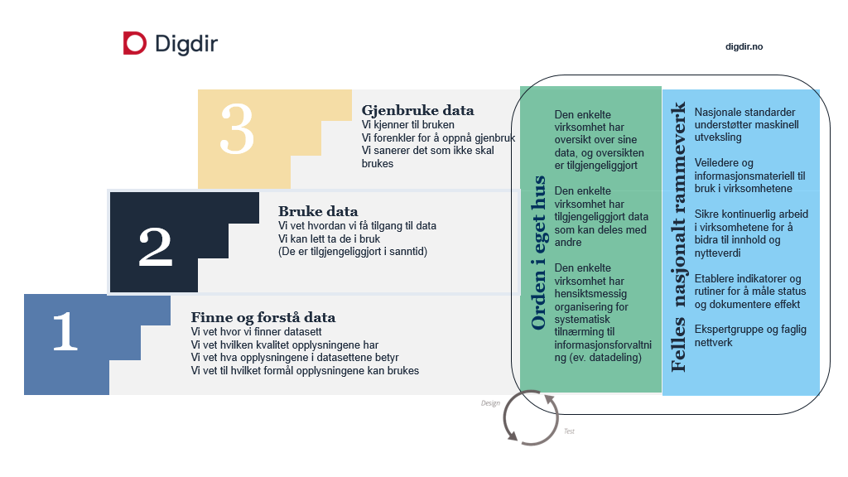
https://www.digdir.no/informasjonsforvaltning/kva-er-informasjonsforvaltning/2116
https://www.digdir.no/informasjonsforvaltning/rammeverk-informasjonsforvaltning/2118

Slide 5
Bakgrunn for intervjurunde

Slide 6
Bakgrunn
Orden i eget hus-veilederen skal revideres
Datadeling er ofte ikke primæroppgaven til virksomhetene
Veilederen treffer ikke kommunesektoren
Virksomhetenes kartlegging og beskrivelse av informasjon bør sees i sammenheng («helhetlig informasjonsforvaltning»)
Behov for mer kunnskap om hvordan virksomheter arbeider med informasjon i praksis.

Slide 7
Fremgangsmåte
Arbeidsgruppe
Informasjonsforvaltning og arkitektur/Digdir (tiltaksleder)
Informasjonssikkerhet/Digdir
Felles datakatalog/Digdir
KS
Arkivverket
Intervjuobjekter
5 statlige virksomheter
4 kommunale virksomheter
1 interkommunal virksomhet
Vi stilte spørsmål rundt:
Virksomhetens arbeid med informasjonsforvaltning (herunder orden i eget hus)
Tanker om helhetlig informasjonsforvaltning
Drivere og gevinster
Forankring og innsalg
Utfordringer
Behov

Slide 8
Funn fra intervjurunden

Slide 9
Organisering og styring
Informasjonsforvaltning fordelt i "siloer"
Ansvar organisert langs linje
Ansvar lagt innenfor de ulike tjenesteområdene/sektorene
Informasjonsforvaltning lagt til prosess-/systemeiere
Organisert og styrt gjennom interkommunalt samarbeid
Informasjonsforvaltning styrt som en del av virksomhetsarkitektur

Slide 10
Drivere og gevinster
Statlige virksomheter
Skape bedre, behovsbaserte tjenester
Etterleve lovkrav
Bruke data til å ta gode beslutninger
Dataforvaltning er en kjerneoppgave
Automatisert saksbehandling
Effektive søk og gjenfinning
Standardisere fellesløsninger i sektor
Bedre kvalitet i arbeidsprosess
Gi noe tilbake til eksterne – innovasjon
Politikkutforming
«Stordata». Analyse og dashboard
Innebygd arkiv, innebygd sikkerhet
Kommuner
Mer kontroll over dataene (x3)
Bedre datastruktur og –flyt (x2)
Dataanalyse og datasjø (x2)
Mer økonomisk tjenesteyting
Løsrive fra leverandører ​
Dataanalyse; eksperimentere med AI
Forpliktelser og etterlevelse av lovkrav
Effektive tjenester
Få bukt med dobbeltlagring av data.​

Slide 11
Helhetlig informasjonsforvaltning?​
I stor grad:
Statlig virksomhet 1: har og har hatt fokus på helhetlig tilnærming til IF. Arbeidet startet opp for seks år siden og har støtte fra ledelsen. Virksomheten er fremoverlent på området.​
Kommune 3: startet satsning på datasjø; har så smått startet kartleggingsarbeid v/orden i eget hus. Har en helhetlig tilnærming til informasjonsforvaltning i datasjøsatsningen - personvern, sikkerhet, arkiv.​
I noen grad:
Statlig virksomhet 2: har vært innom tanken, men har ikke etablert noen strukturerte tanker rundt problemstillingen. Tidlig fase.​
Statlig virksomhet 3: har gjort en kartlegging internt for å prøve å synliggjøre verdien av helhetlig informasjonsforvaltning og har vurdert innleie og ansettelse på området. Jobber pt med bevisstgjøring rundt hvorfor dette er viktig. ​
Interkommunal virksomhet: klare for innebygd arkivering og har planer om å bedre dataflyt og –struktur (datasjø). ​
Kommune 1: er i "oppstart" . Visjoner fra virksomhetsarkitektursiden, men er ikke forankret i hele kommunen. Jobber med begrep, intern datakatalog og data/informasjons-plattform. ​
Kommune 2: jobber med et innsatsområde for å bevege seg mot en datadrevet institusjon. Data governance utgjør en del av satsningen; infosikkerhet og arkiv tatt med som komponenter.
I liten grad:
Statlig virksomhet 4: gjorde en jobb i forbindelse med GDPR, men ingen overordnet oversikt eller tilnærming.​
Statlig virksomhet 5: informasjonsforvaltning er veldig knyttet til arkivfunksjonen. Oppmerksomhet rundt dataforvaltning er gjennom overskriften stordata.
Kommune 4: kartla hvilke data de har og hvor de på bakgrunn av GDPR, men i et personvern-/sikkerhetsperspektiv. Skiller mellom data og arkiv.

Slide 12
Utfordringer i informasjonsforvaltningsarbeidet
Gjengangere:
Internt innsalg, forankring og bevisstgjøring er krevende
Kulturelle barrierer - bakoverskuende holdning.​​
Utydelig kommunikasjon og begrepsbruk på området.​
Silo-/sektororganisering. Mangel på tydelig fagansvar i organisasjonen.​
Få ressurser.
Vanskelig å hente ut data fra leverandørdrevne systemer. (kommuner)
Andre:
Stor systemportefølje med mange eiere.
Mange strategier og overordnede føringer å forholde seg til.​
Høy brukerterskel for bruk av interne standarder på området.​
Lovverket tillater ikke alltid kobling av data. ​
«En dugnadsjobb». «Sitter litt fast».
Mangel på kompetanse. Arbeid med IF blir personavhengig som igjen utgjør en risiko for informasjonssikkerheten.​
Mange forventninger å etterleve på én gang – arkiv, sikkerhet, effektivitet, brukervennlighet.
Utydelig arkivlov. Fravær av gevinst og veiledning på gjennomføring i praksis.​

Slide 13
Behov
Tydeligere formidling av helhetlig informasjonsforvaltning
Rydde opp i begreper relatert til informasjonsforvaltning
Informasjonsforvaltning og arkiv som henger sammen; tydeligere arkivlov
Knytte relevante fagmiljø sammen; samkjøre kommuner
Innsalgspunkter
Synliggjøre verdien av informasjonsforvaltning
Samle inspirasjon og gode eksempler
Annet
Fellesløsninger for informasjonsforvaltning
Nasjonalt direktiv på åpenhet rundt data
Standardiseringsarbeid
Kommuniserer ut standardiseringsplaner, styrket standardiseringsarbeid, og etterlevelse
Sterkere krav til leverandører. Tilpasse standardene til ønsket effekt i leverandørmarkedet.
Nasjonale standardiserte formater for utveksling av kodelister
Felles metamodell for å klassifisere dokumenter
Informasjonsmodeller kommunal sektor
Helhetlig tilnærming til datasjø og datakatalog på tvers av kommuner

Slide 14
Veien videre

Slide 15
Veien videre
Arbeidsgruppa er i gang med å analysere funnene, prioritere behov og skissere videre tiltak.
Vi har noen tanker…

Slide 16
Innspill fra dere!
Hvordan kan vi spille på virksomhetsinterne drivere for å motivere til arbeid med orden i eget hus?
Hvordan kan vi i større grad synliggjøre verdien av å jobbe med orden i eget hus?

